Slide 1
דוח כינוס בין-לאומי של הוועדה המקצועית לזכוכית וקרמיקה
מטעם איקו"ם, אמסטרדם, אוקטובר 2013
RECENT ADVANCES IN GLASS, STAINED GLASS,
AND CERAMICS CONSERVATION
7-10 October 2013, Amsterdam, The Netherlands
ICOM-CC Glass and Ceramics
Working Group Interim Meeting
Forum of the International Scientific Committee
for the Conservation of Stained Glass
(Corpus Vitrearum-ICOMOS)
אדריאן גנור – רשות העתיקות

Slide 2
הכנס
הכנס התקיים בשיתוף קבוצת העבודה של שימור כלי קרמיקה וזכוכית של ICOM-CC ושל הפורום הבינלאומי של איגוד המדעי של שימור חלונות ויטראג' של ICOMOS.
הנושא המקשר בין שני האיגודים המקצועיים הוא זכוכית. ניתנו 29 הרצאות והוצגו 20 פוסטרים. מרבית הנושאים שהוצגו היו קשורים לשימור כלי זכוכית וחלונות זכוכית. ביניהם הרצאות שהציגו נושאים הקשורים להרכב הכימי של הממצאים וחומרי השימור בהם משתמשים. הרצאות נוספות הציגו את תהליכי היצור, הבליה ושימור כלי הזכוכית וחלונות מתקופות ומאזורים שונים באירופה ובאמריקה וסוגיות הקשורות בשימוש באריכי קיר עשויים קרמיקה ברחבי העולם בסגנון הולנדי ובלגי. מספר הרצאות עסקו ביצור, השתמרות, בליה ושימור כלי זכוכית ברחבי העולם.

Slide 3
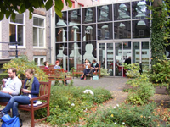
הכנס
הכנס התקיים בבניין הפקולטה לאומנות של אוניברסיטת אמסטרדם

Slide 4
ההרצאות
7 באוקטובר
לאחר מספר הרצאות בנושא מבנה האירגון, כינוסי העבר וקריאה להשתתפות בהנהלת האירגונים ICOM-CC ו- ICOMOS החלו המושבים השונים.
מושב 1. סדקים ושברים: שלוש הרצאות
Gerhard Eggert: Peculiar Pictures –
Wilhelm Geilmann and the Weathering of Glass
K. Wittstadt, G. Maas-Diegeler, P. Bellendorf and Ch. Dirch:
A Special Kind of Crack Pattern on Historic Glass-Exploring the e Causes of `Sugaring`
ההרצאה עסקה בסוג בלייה ""Sugaring שמאפיין ממצאי זכוכית רבים ומופיעה כסידוק דמוי גרגיי סוכר צמודים זה לזה. במחקר נבדקו ממצאים ש"סבלו"מסוג בליה זה ובמקביל נערכה סימולציה של זכוכית בעוביים שונים ובתנאים סביבתיים שונים, העלולים להשפיע על היווצרות הבלייה בתנאיי מעבדה. לאחר שנבדקו פרמטרים שונים של Ph סביבתי ונוכחות של מים ולחות מסקנת המחקר שהגורם העיקרי המשפיע ביותר הוא מים/לוחות גם במקרה הזה.
ההרצאה הציגה קורפוס צילומי מיקרוסקופ שנעשו כחלק ממחקרו של ווילהלם גיילמן שחקר ותיעד את סוגי הבלייה של הזכוכית.
Polytimi Loukopoulou: Non-destructive Analysis of Altered Gold-leaf Glass Tesserae From the Mosaics of the Daphni Monastery, Greece

Slide 5
ההרצאות
7 באוקטובר
לאחר מספר הרצאות בנושא מבנה האירגון, כינוסי העבר וקריאה להשתתפות בהנהלת האירגונים ICOM-CC ו- ICOMOS החלו המושבים השונים.
מושב 2. חיבור והשלמה: חמש הרצאות בנושאים מגוונים : זכוכית, חלונות וגם קרמיקה.
הרצאה המרתקת ביותר הייתה הרצאתה של קארן שטאם היציגה שיטת יצור של תבניות פי.וי.סי. שמשמש כתמיכה ליציקות אפוקסי.
Karen Stamm: Vacuum-formed PVC Moulds for Casting Epoxy Resin Fills in Glass Objects

Slide 6
ההרצאות
8 באוקטובר
מושב 3. הגנה והתקנה :ארבע הרצאות בנושא חלונות בינהם הרצאתה של סופי וולף בנושא חלונות הגנה (Protective Glazing), בידוד והניגודיות בין שמירת אנרגיה כמו חימום מבנים לבין דרישות השימוריות.
Sophie Wolf: Protective Glazing: the Conflict Between Energy-saving and Conservation Requirements
ביום זה התקיים ביקור במעבדות של ה- Rijks Museum וקבלת פנים חגיגית למשתתפי הכנס.

Slide 7
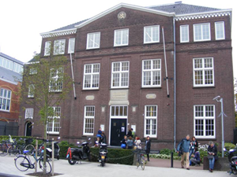
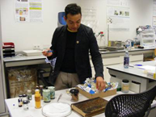
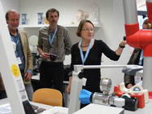
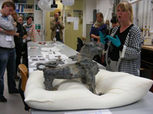
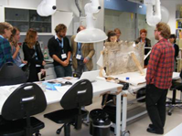
ההרצאות
8 באוקטובר
ביום זה התקיים ביקור במעבדות של ה- Rijks Museum וקבלת פנים חגיגית למשתתפי הכנס.

Slide 8
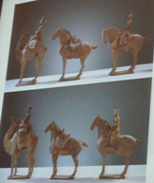
ההרצאות
9 באוקטובר
מושב 4.יצור ובליה: שש הרצאות מגווונות בעיקר בנושאים הקשורים ביוצר.
ההרצאה המרתקת ביותר הייתה
Isabelle Garachon: On the Production and Firing of 7th Century Chinese Reinforced Ceramic Horses and Camels
מושב 5. בלייה וטיפול: חמש הרצאות שהציגו מספר מקרים בהם סוגים שונים של תופעות בלייה, הן של כלי זכוכית, חלונות והן כלי קרמיקה.

Slide 9
ההרצאות
10 באוקטובר
מושב 6. בחינה ובדיקות: שלוש הרצאות בנושא אנליזות ושלוש הרצאות בנושאים הקשורים לבחינת הממצאים לאתור סימני בליה.
בהפסקה בין המושבים התקיימה האסיפה כללית של קבוצת העבודה ICOM-CC Glass and Ceramics Working Group Interim Meeting
הוצגה פעילות קבוצת העבודה, בכנת הכנס, עריכת הפסום. החברים נשאלו על אופן הרצוי בעינהם של הוצאה לאור של הפרסום: גרסה מודפסת, גרסה דיגיטאלית או גם וגם.

Slide 10
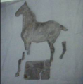
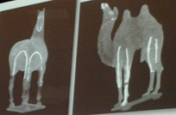
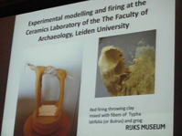
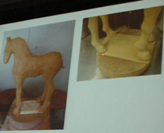
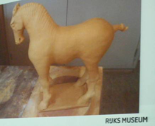
ההרצאה שהרשימה אותי
ההרצאה ניתנה בצורה מרתקת והציגה את תהליך הטיפול בפסלי סוסים וגמלים שנרכשו בסין ומתוארכים למאה- 7 – 9 לספירה. במהלך התיעוד ומחקר הטכנולוגי של הפריטים התגלה מידע חדש על אופן יצורם. המשמרים גילו שהפסלים פוסלו על גבי שלד עשוי מתכת ומכוסה בעשב עם תכונות התכווצות מופלאות. הפסל עבר צריפה יחד עם שלד המתכת והוא נשאר בתוכו לעד.תהליך זה שוחזר במהלך המחקר על ידי אומן קרמיקה. בנוסף הוצג בהרצאה תהליך הטיפול והשימור אותו עברו הפסלים.
Isabelle Garachon: On the Production and Firing of 7th Century Chinese Reinforced Ceramic Horses and Camels

